Slide 1
기 초 통 계 실 습
Statistics Inha University
제 9 장 표 본 분 포

Slide 2
Contents
통계량
통계량의 확률변수
표본평균의 분포
통계량의 확률분포
엑셀을 이용한 분석
Statistics Inha University

Slide 3


통계량 (statistic)
모집단 (Population)
  관심의 대상이 되는 모든 원소들의 집합.
모수 (Parameter)
  모집단에 대한 수치적인 값. (ex)
  모수의 참값은 미지의 상수.
표본 (sample)
  모집단의 일부분으로 원하는 정보를 얻기 위해 수행한 관측과정을 통하여 실제로 얻어진 관측결과의 집합.
통계량 (statistic)
  표본의 관측값들로 부터 계산되는 수치함수. (ex)
  통계량의 값은 모수의 참값과는 통상적으로 같지 않다.
  통계량의 값은 그 당시 추출된 표본에 영향을 받는다.
  다른 표본을 추출할 때마다 통계량의 값은 변한다.
  통계량은 그 자체가 확률변수로서 여느 확률변수처럼 확률분포를 갖는다.
추정량 (estimator)
  모수를 추정하기 위해 만들어진 통계량
Statistics Inha University

Slide 4
통계량의 확률분포
샘플링 분포 (sampling distribution)
  통계량의 확률분포 (표본분포)
  샘 플 링 : 분포가 한 모집단으로부터 반복되어서 표본추출 됨.
  통계량의 분포는 모집단의 분포 , 표본의 크기 n에 영향을 받는다.
  반복되는 표본추출에서의 통계량의 값의 변동은 확률분포에 의해 설명될 수 있다.
임의표본 (random sample)
  크기가 큰 모집단으로부터 임의추출된 크기가 n인 표본 X₁,….,X_{n}은 서로 독립이고 모두 모집단의 분포와 같은 분포를 갖게 될때 이러한 X₁,….,X_{n} 을 임의표본이라 한다.
통계량의 표본분포 구하는 순서
  모든 가능한 표본의 종류를 나열한다.
  각 표본에서의 통계량의 값을 구한다.
  통계량이 취하는 각 값에 대응되는 확률을 계산한다.
Statistics Inha University

Slide 5




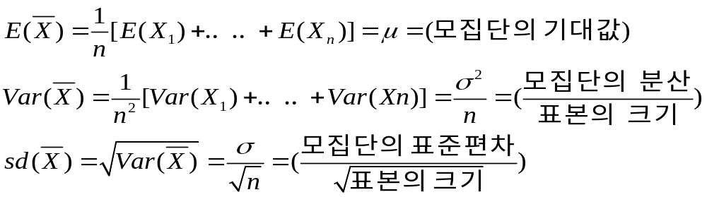
표본평균의 분포
모평균
  모집단의 중심을 나타내는 수치로서 가장 많이 사용.
  모평균에 대한 추론은 표본의 평균 와 그의 분포에 의해 이루어진다.
평균이 이고 분산이 인 모집단으로 부터 크기가 n인 표본 X₁,…,X_{n}을 추출하였을때 표본평균 의 표본분포는 와 에 의해 결정된다.
표본평균 의 기대값과 분산
  표본의 크기가 n인 표본평균 의 기대값과 분산, 표준편차는 다음과 같이 주어진다.
Statistics Inha University

Slide 6




표본평균의 분포
표본평균의 분포의 정리
  모집단의 분포가 정규분포인 경우
    모평균이 이고 모표준편차가 인 정규모집단에서 n 개의 표본을 임의로 추출할 때 그 표본의 평균 의 분포는 평균이 , 표준편차는 인 정규분포를 따른다. ( 정규모집단에서의 표본평균 의 분포는 정규분포를 따른다.)
  모집단의 분포가 정규분포가 아닌 경우
    모집단의 분포에 따라 의 정확한 분포는 다르게 나타남.
    표본의 크기 n이 큰 경우에는 중심극한정리에 의해 의 분포는 모집단의 분포와 무관하게 근사적으로 정규분포를 따르게 된다.
Statistics Inha University

Slide 7
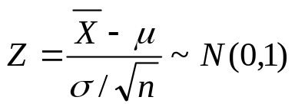
통계량의 확률분포
중심극한정리 (central limit theorem)
  모집단의 평균이 이고 분산이 일 때, 임의추출된 크기가 n인 표본으로부터 계산된 표본평균 는 n의 크기가 큰 경우 (보통 30이상) 근사적으로 정규분포를 따르게 되며 그 평균은 이고 표준편차는 가 된다. 이를 표준화하여 나타내면 다음과 같다.
  단 모집단의 분포가 무엇이든 상관없이 평균과 분산이 존재하여야 하며 표본의 크기 가 커야만 근사적으로 정규분포를 따른다고 할 수 있다.
  표본의 크기가 어느 정도라야만 표준정규분포표를 이용하여 만족스러운 근사치를 얻을 수 있는가? 정규분포의 형태로부터 멀어진 모집단에서는 상대적으로 큰 표본이 필요하나 일반적으로 표본의 크기가 30 이상인 경우에는 비교적 만족스러운 근사치를 얻을 수 있다.
Statistics Inha University

Slide 8
엑셀을 이용한 분석
예제 4
  0부터 9까지의 정수 각각이 나올 확률이 모두 0.1로 동일한 모집단을 고려해 보자. 여기에서 크기가 5인 표본을 100번 뽑아서 매번 추출된 표본에서 표본평균을 구하고 그 평균들을 가지고 히스토그램을 그려라.
    난수생성 : [함수마법사] - [RANDBETWEEN] - Bottom=0, Top=9 로 지정하여 A1셀에 하나의 난수를 얻는다.
    A1:E1셀까지 자동채우기를 하여 5개의 숫자를 얻는다.
    F1셀에 A1:E1셀까지의 평균을 구한다.
    A:1:F1셀까지 활성화하여 100행까지 자동채우기 한다.
    계급을 0~9까지 지정한 후 히스토그램을 그린다.
    정규확률그림을 그려본다.
Statistics Inha University

Slide 9

엑셀을 이용한 분석
실 습 1 (연습문제 4.15)
  평균이 3인 포아송분포에서 크기가 9인 표본을 100번 뽑아 그 표본의 평균을 계산하고 100개의 표본평균의 평균과 표준편차를 계산하고 그 값이 이론적인 평균값 3, 표준편차값 과 가까운지를 확인하여 보아라. 또한 이 100개의 표본평균에 대한 히스토그램을 그려보아라.
실 습 2
  데이터 분석을 이용하여 시행횟수가 100이고 성공확률이 0.03인 이항분포에서 크기가 10인 표본을 300번 난수 생성한다.표본평균에 대한 히스토그램을 그리고 정규분포를 근사적으로 따르는지 알아 보아라.
Statistics Inha University

Slide 10
Thank You!

